Slide 1
Klasse A versterkers
Laagfrequent versterkers met 1 vermogentransistor
Jan Genoe
juni 2023

Slide 2
# Klasse A versterkers

Slide 3
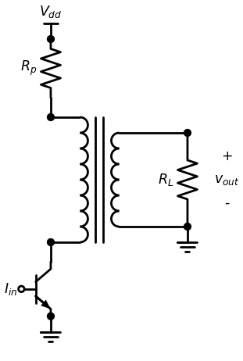
Basisschema van de klasse A versterker

Slide 4
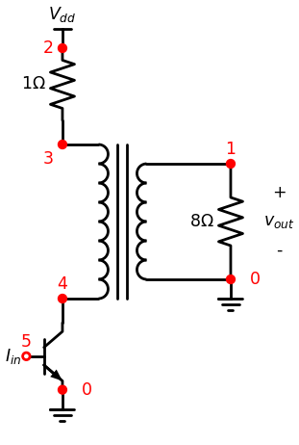
Basisschema van de klasse A versterker

Slide 5
SPICE code
* Spice file van een eenvoudige Klasse A versterker
R_R6 0 1 8
R_R7 3 2 1
L1_TX1 3 4 25m
L2_TX1 1 0 1m
K_TX1 L1_TX1 L2_TX1 1.
Q_Q5 4 5 0 Q2
I_I4 0 5 SIN(17m 15m 10k) DC=17m
V_VDD 2 0 66V
.model Q2 NPN(Is=14.34p BF=20 )

Slide 6
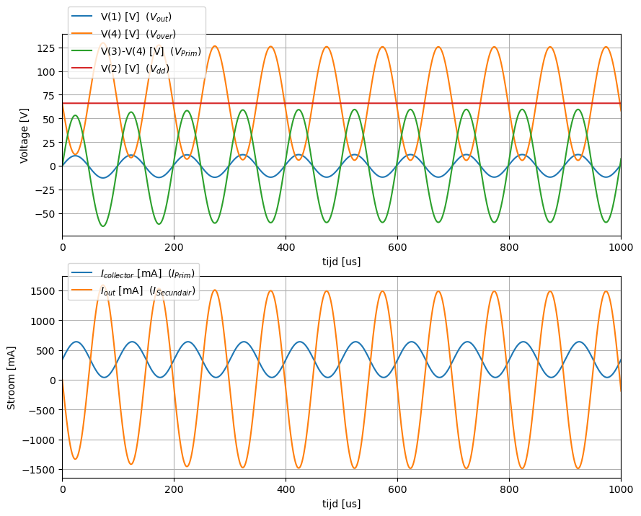
Stromen en Spanningen als functie van de tijd

Slide 7
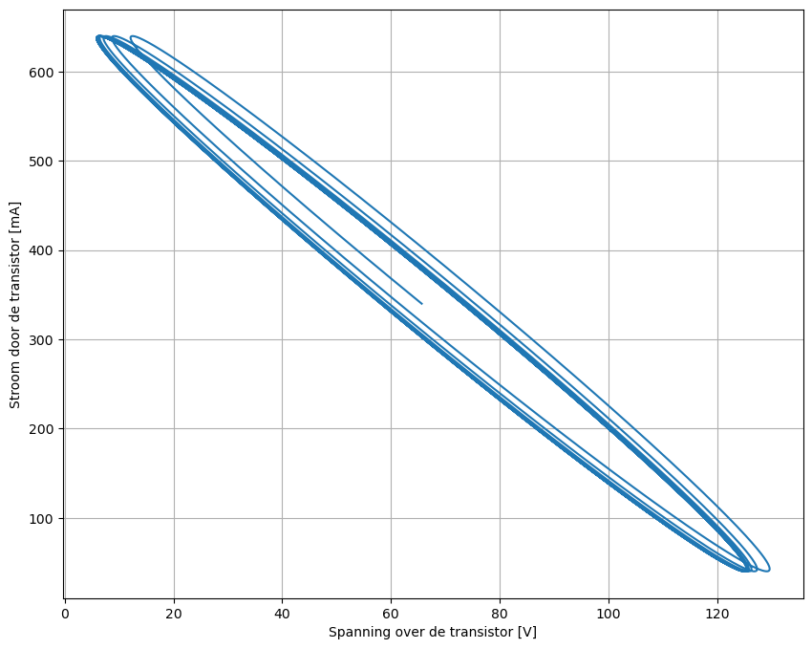
Belastingskarakteristiek

Slide 8
SPICE code
* Spice file van een eenvoudige Klasse A versterker
R_R6 0 1 8
R_R7 3 2 1
L1_TX1 3 4 25
L2_TX1 1 0 1
K_TX1 L1_TX1 L2_TX1 1.
Q_Q5 4 5 0 Q2
I_I4 0 5 SIN(17m 15m 10k) DC=17m
V_VDD 2 0 66V
.model Q2 NPN(Is=14.34p BF=20 )

Slide 9
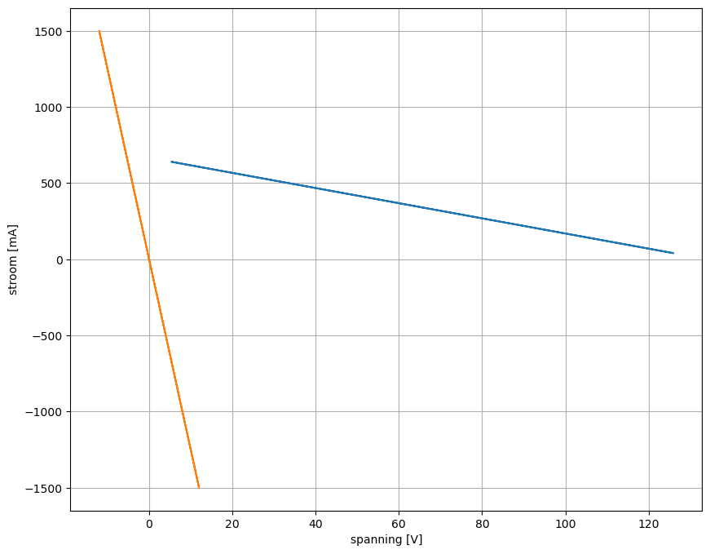
Stroom-spanning

Slide 10
spice code 100 kHz aansturing
* Spice file van een eenvoudige Klasse A versterker
R_R6 0 1 8
R_R7 3 2 1
L1_TX1 3 4 25m
L2_TX1 1 0 1m
K_TX1 L1_TX1 L2_TX1 1.
Q_Q5 4 5 0 Q2
I_I4 0 5 SIN(17m 15m 100k) DC=17m
V_VDD 2 0 66V
.model Q2 NPN(Is=14.34p BF=20 )

Slide 11
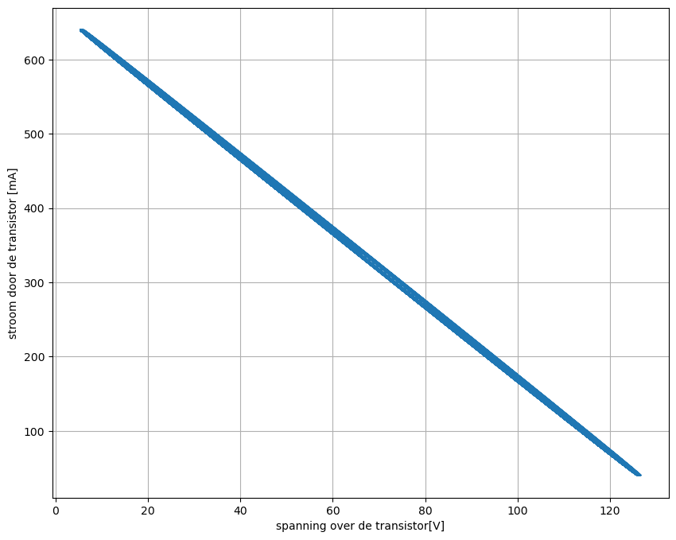
100 kHz aansturing

Slide 12
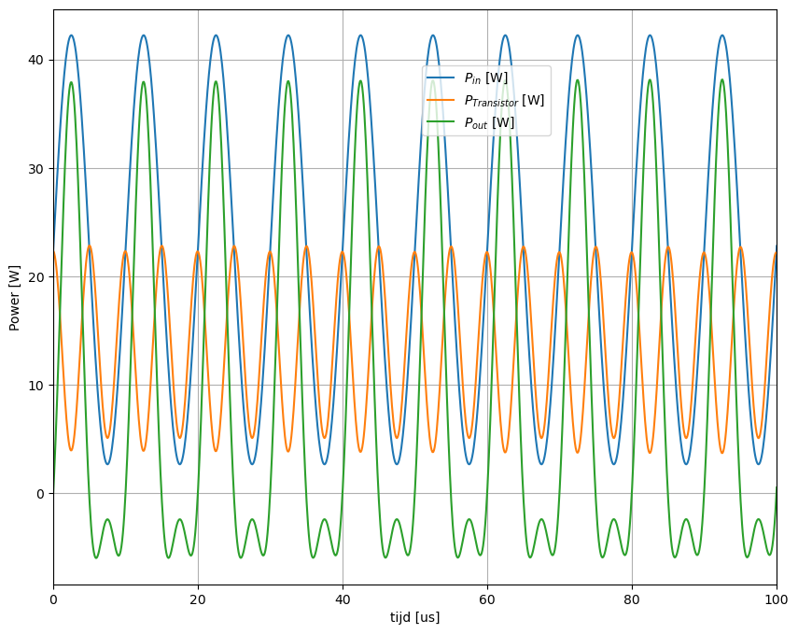
Ogenblikkelijk vermogen

